Slide 1
大实验2
张航帆

Slide 2
背景
将85版坦克大战的拙劣地向MUD改造

Slide 3
简介
房间
地形
道具
指令

Slide 4
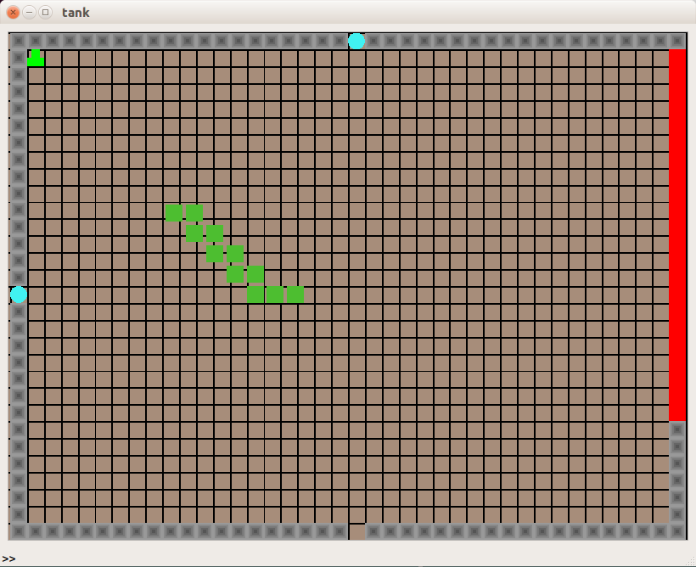
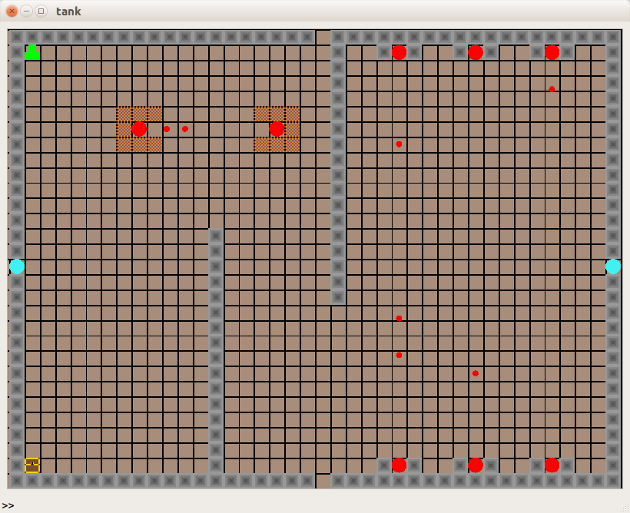
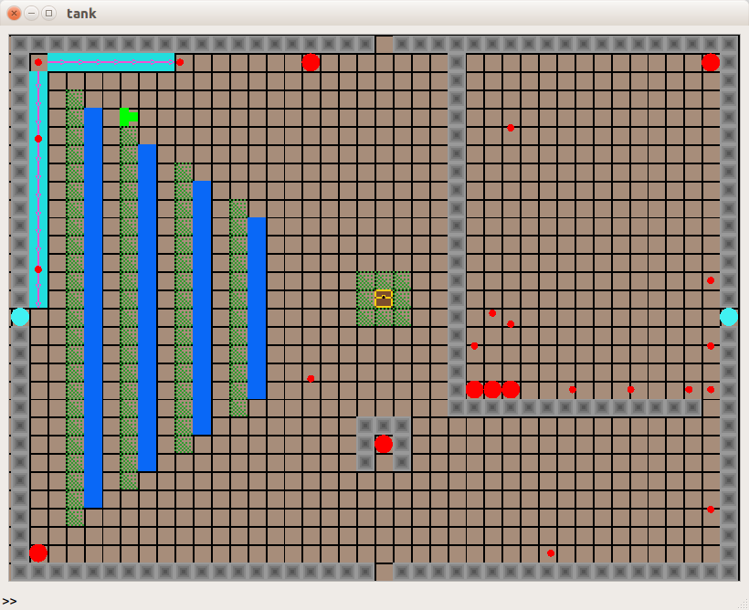
房间

Slide 5
地形
iron
wall
river
forest
blink

Slide 6
道具
box
key
medicine
shield
bullet

Slide 7
指令
help
self
fire
quad
use + 道具名
restart

Slide 8
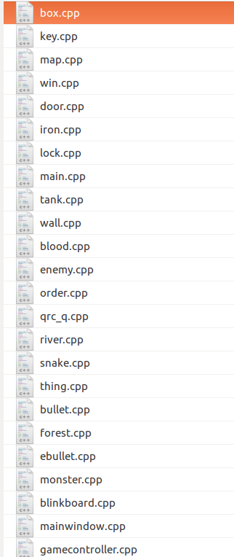
数据结构
gamecontroller mainwindow main
tank snake blood win
enemy monster
order thing map
iron wall box key river forest
bullet ebullet

Slide 9
gamecontroller
控制流程
处理数据
连接

Slide 10
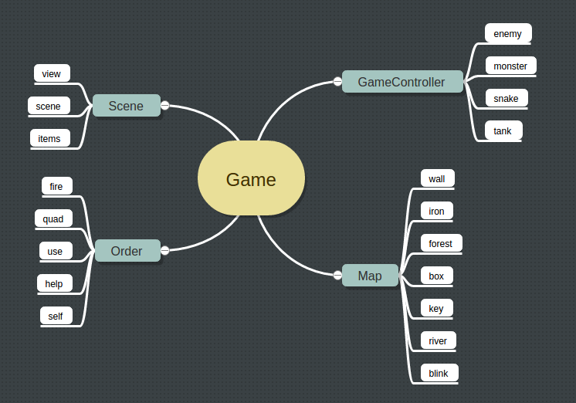
结构

Slide 11
道具多少
不同地图道具的掉落概率差异
钥匙通用
道具的转换

